Slide 1
功能概况
学生功能
学校应用
市/区应用
信息填报/确认
信息填报
信息填报
报告查看
问题处理
问题处理
分析功能
管理/分析功能
管理/分析功能

Slide 2
学生纪实报告信息
基本信息和自我介绍
品德发展与公民素养
修习课程与学业成绩
身心健康与艺术修养
创新精神与实践能力
学校特色指标
学生自我介绍
军事训练记录
基础型课程成绩
体育比赛记录
研究性学习报告
学校特色指标记录
我的志向
农村社会实践记录
拓展型课程经历
体育特长记录
创造发明专利
违纪违规和犯罪记录
研究型课程经历
参加艺术活动记录
参加科技活动记录
党团活动记录
学业水平
考试成绩
参加市级学生艺术团队记录
参加青少年科学研究院
先进个人荣誉称号记录
体质健康监测（暂定）
国防民防记录
志愿服务记录

Slide 3
学校老师功能
学校老师
填报
[录入员]
学生问题处理[录入员+审核员]
学校管理员+班主任
确认不通过数据修复[录入员]

Slide 4
本次上线功能（学校操作角色）
学校录入人员
录入2014-2015学年第一学期综评信息记录
班主任
记录审阅
学生
自我介绍填报、个人志向填报、创造发明专利、填报研究性学习报告
学生确认
公示期间申诉
2014-2015学年第一学期记录：第一和第二步在11月23日必须完成；第三步，在11月30日完成
2014-2015学年第二学期记录：12月份开始

Slide 5
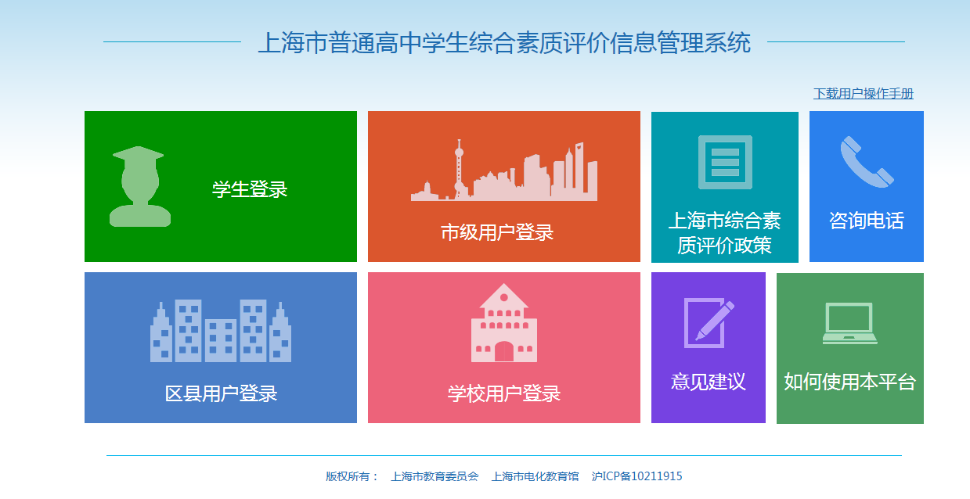

Slide 6
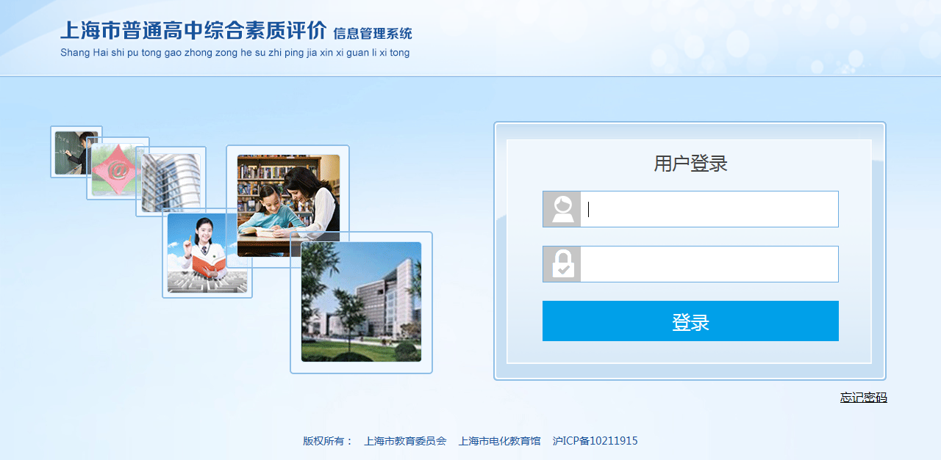
登录账号：学生身份证号码
初始密码：123456

Slide 7
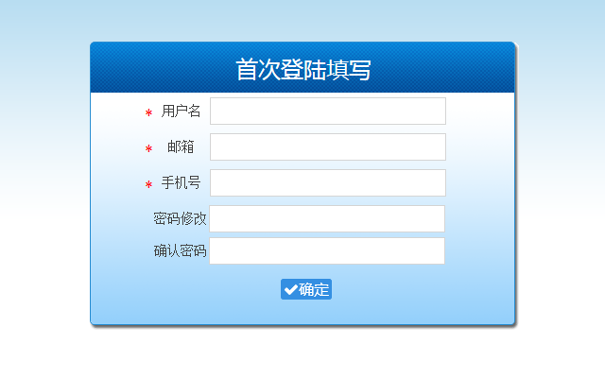
1、点击“学生登录”，进入具体登录界面
2、进入“首次登录填写”界面，填写用户信息。
用户名 ses+学籍号，如ses310115******
邮箱和手机号必须为真实数据，以便找回密码

Slide 8
基本信息和自我介绍
创新精神与实践能力
纪实报告
学生确认
学生发起签字
数据一次公示
问题管理
问题数据一次公示
问题数据二次公示
功能入口：基本信息和自我介绍→学生自我介绍
1.填报
高一高二学生每学期都需要填报典型事例
高三学生填报完典型事例后还需要填报自我介绍
        2.修改
        3.查看
4.提交审阅
对于审核状态为“已填报”的数据，点击操作列的“提交审阅”按钮，界面弹出确认框“确认提交审阅”
点击确定，界面提示提交成功，待班主任审阅。
5.再次提交审阅
6.提交公示

